Slide 1
Tema: Himiki termodinamika
Meýilnama:
1.Gess kanuny we ondan gelip çykýan netijeler.
2.Maddalaryň standart ýagdaýlary.
3.Entropiýa hakynda düşünje.
4.Gibbs energiýasy hakynda düşünje.

Slide 2
Gess kanuny. Termohimiki hasaplamalaryň esasyny, Rus himigi German Iwanowiç Gess tarapyndan (1840-nji ý.) teswirlenen kanun tutýar. Şol kanuna laýyklykda isobar, izohor, izotermiki endotermiki şertlerde geçirilýän himiki reaksiýanyň ýylylyk effekti, reaksiýanyň geçiş ýoluna bagly bolman diňe başdaky maddalaryň ýagdaýyna, görnüşine we reaksiýanyň önümlerine bagly bolýar.

Slide 3
Ýönekeý söz bilen aýdylanda geçýän käbir himiki prosesde himiki öwürilme bir stadiýa-da ýa-da birnäçe stadiýa-da geçýänine garamazdan bölünip çykýan ýa-da siňdirilýän ýylylyk energiýasynyň mukdary elmydama şol bir sana deň (temperatura, basyş we maddalaryň agregat ýagdaýy bir bolan şertinde). Mysal üçin adamyň organizminde bolup gecýän glýukozanyň okislenmesi köp stadyýaly örän çylşyrymly mehanizm boýunça geçýär, muňa garamazdan bu prosesiň hemme stadyýalarynyň ýylylyk effektiniň summasy (jemi), glýukozanyň gös-göni ýöne ýakylmagynyň ýylylyk effekti bilen deň.

Slide 4
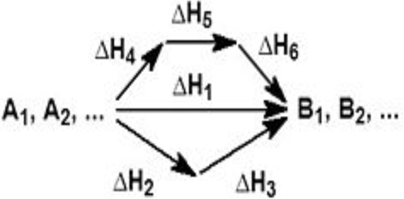
Aşakda Gess kanuny umumylaşdyrylan shematiki himiki proses görnüşinde görkezilen ýagny käbir başdaky A₁, A₂.... maddalaryň täsirleşmesi netijesinde B₁, B₂..... reaksiýanyň önümleri alynýar, şol täsirleşme geçýän stadiýalarynyň sany boýunça dürli ýagny bir ýa-da birnäçe stadiýalaryň netijesinde geçmegi mümkin, şol ýylylyk effektleriniň geçiş sanyna umumy ∆H_{i} bilen belläliň.
Gess kanunyna laýyklykda şu reaksiýanyň ýylylyk effektleri indiki gatnaşyk bilen baglydyrlar:

Slide 5
Meselem, uglerodyň (IV walentli) oksidiniň grafitden we kisloroddan emele gelmegini ýönekeý maddalaryň täsirleşmesiniň gönüden-göni netijesi
C_{(grafit)} + O_{2(gaz)} = CO_{2(gaz),} ýylyly effekti ΔH₁
ýa-da başga-ça bu prosesi, başda uglerodyň (II) oksidiniň emele gelmegi we ikinji stadiýasynda bolsa onuň ýanmagy ýaly aralyk geçýän stadiýalaryň üsti bilen geçişini görkezsek onda:
C_{(grafit)} + 1/2 O_{2(gaz)} = CO_{(gaz),} ΔH₂,
CO_{(gaz)} + 1/2 O_{2(gaz)} = CO_{2(gaz),} ΔH₃
jemlenende: C_{(grafit)} + O_{2(gaz)} = CO_{2(gaz),} ΔH₂ + ΔH₃ = ΔH₁
prosesiň netijesi hökmünde garasa bolar.

Slide 6
Gess kanunyna laýyklykda, CO₂-niň hem gönüden-göni ýönekeý maddalardan, hem CO-nyň emele gelmeginiň we ýanmagynyň aralyk stadiýasynyň üsti bilen emele geliş ýylylyk effektleri aşakdaky deňleme bilen aňladylar:
                ΔH₁ = ΔH₂ + ΔH₃.
Ýokarda aýdylanlara entalpiýa diagrammasy diýilip atlandyrylýan diagramma görnüşinde görkezse bolýar Diagrammadaky ilki başky maddalaryň, aralyk we ahyrky önümleriň entalpiýalarynyň derejelerindäki tapawut degişli reaksiýalaryň ýylylyk effektlerine jogap berýär
ΔH₂ = ΔH₁ – ΔH₃, ΔH₂ = – 110,5 kJ/mol.

Slide 7
Maddanyň standart ýagdaýlary-
termodinamiki ululyklara baha berilende bu erginleriň komponentleriniň we indiwidual maddalaryň himiki termodinamikada şertleýin kabul edilen ýagdaýy. Standart ýagdaýlaryň girizilmeginiň sebäbi termodinamiki kanunalaýyklyklar maddalaryň hakyky häsiýetlerini ýeterlik derejede takyk suratlandyryp bilmeýär eger mukdar häsiýetnamasy basyş ýa-da konsentrasiýa bolan ýagdaýynda. Maddalaryň standart ýagdaýy, hasaplamalary geçirmek amatly bolmagy üçin saýlanylýar we olar bir meseleden başga meselä geçilende üýtgäp hem bilerler. Termodinamiki ýagdaýlaryň standart bahalaryny «standart» diýilip we şu görnüşde belgilenýär, mysal üçin: G⁰, H⁰, m⁰ – bular Gibbs energiýasy, entalpiýa, maddanyň himiki potensialy. Termodinamiki deňlemelerde basyşa derek, ideal gazlar we erginler üçin fugitiwlik(uçujylyk), konsentrasiýa derek bolsa -işjeňlik kabul edilýär.

Slide 8
Entropiýa (S) (gadymy grek sözi bolup- ol aýlanma, öwrülme, özgerme ýaly sözleri aňlatýar). Entropiýa –bu termodinamiki ulgamyň tertipsizliginiň funksiýa ýagdaýy hökmünde başda termodinamikanyň çäklerinde girizilen ululyk. Bu ululyk tebigi we takyk ylymlarynda giňden ulanylýan termin. Entropiýa energiýanyň yza gaýtmasyz ýaýramasynyň ölçegini ýa-da energiýanyň peýdasyzlygynyň ölçegini kesgitleýär, sebäbi ulgamyň hemme energiýasyny käbir peýdaly işe öwürip, ulanyp bolar. Prosesleriň aglabasy iki sany bir wagtda bolup geçýän hadysalardan: energiýanyň öwrülmesinden we bölejikleriň biri-birlerine görä ýerleşişiniň tertipliliginiň üýtgemeginden ybaratdyr. Bölejiklere (molekulalara, atomlara, ionlara) tertipsiz hereket etmeklige ymtylyş mahsus bolýar. Meselem, aýdaly, kiçi göwrümli gazly ballony uly gaba birikdirilse, onda gaz kiçi ballondan çykyp, uly gabyň ähli göwrümine paýlanar. Şunlukda, sistema belli bir derejede tertipleşdirilen ýagdaýdan pes tertipleşdirilen (tertipsizligi köp) ýagdaýa geçýär. Tertipsizligiň mukdar ölçegi bolup entropiýa S hyzmat edýär. Sistemanyň tertipsizligi ýokarlansa, entropiýasy hem ýokarlanýar (ΔS > 0).

Slide 9
Sistemanyň pes tertipleşdirilen ýagdaýdan has tertipleşdirilen ýagdaýa geçmegi bolsa, entropiýanyň kiçelmegi bilen baglanyşyklydyr, ýöne şuňa meňzeş prosesiň öz-özünden geçmeginiň ähtimallygy pesdir. Meselem, garalyp geçilen mysalda gazyň özi kiçi ballona ýygnanyp bilmejekdigi düşnüklidir. Eger sistema pes tertipleşdirilen ýagdaýdan has tertipleşdirilen ýagdaýa geçende sistemanyň entropiýasy kiçelýär.
Entropiýa, suwuklyk buga öwrülende, kristalliki madda erände we ş.m.-lerde ulalýandygyny görkezmek kyn däl. Şeýle ýagdaýlaryň ählisinde bölejikleriň biri-birlerine görä ýerleşişiniň tertibi azalýar. Tersine, maddalaryň kondensirlenme we kristallaşma proseslerinde entropiýa kiçelýär.

Slide 10
Birleşmäniň emele geliş entropiýasy (ΔS), onuň dynçlykdaky ýöne entropiýasyndan tapawutlanýar, standart şertlerde-de ýönekeý maddalaryň ulgamynyň, ΔS we S entropiýalary nola deň däldirler.
Entropiýanyň sistemadaky ýokarlanmagyna entropiýa faktory diýip atlandyrarys. Bu faktor temperatura näçe ýokarlandygyça, şonça-da güýçli ýüze çykýar. Entropiýa faktoryna T·ΔS köpeltmek hasyly arkaly mukdar taýdan baha berse we energiýanyň birligini (J) aňlatsa bolýar.
Sistemanyň energiýasynyň peselmegini energetiki ýa-da entalpiýa faktory diýip atlandyrarys. Sistemanyň şeýle tendensiýasy (ymtylyş ugry) mukdar taýdan prosesiň ýylylyk effektiniň, ýagny ΔH bahasynyň üsti bilen aňladylýar.

Slide 11
Himiki reaksiýalarda entropiýanyň üýtgemegi barada reaksiýanyň dowamynda sistemanyň göwrüminiň üýtgemegi boýunça baha berse bolýar. Meselem,
1/2 C (grafit) + 1/2 CO₂ (gaz) = CO (gaz), ΔS= 87,8 J/K
bu reaksiýada sistemanyň göwrümi ulalýar (ΔV > 0), diýmek ΔS entropiýa artýar.
Wodoroddan we azotdan ammiagyň emele geliş
1/2 N₂ (gaz) + 3/2 H₂ (gaz) = NH₃ (gaz), ΔS= – 103,1 J/K
bu reaksiýada bolsa, sistemanyň göwrümi kiçelýär (ΔV < 0), diýmek, entropiýa ΔS
kiçelýär.
Eger-de reaksiýa gaty maddalaryň arasynda geçýän bolsa, meselem
Al (kr) + Sb (kr) = AlSb (kr), ΔS= – 5,01 J/K,
onda sistemanyň göwrüminiň hem-de onuň entropiýasynyň üýtgemegi iş ýüzünde amala aşmaýar. Bu ýagdaý gaz görnüşli maddalarynyň mol sany üýtgemeýän proseslere degişlidir, meselem
C (grafit) + O₂ (gaz) = CO₂ (gaz), ΔS= – 2,9 J/K

Slide 12
Gibs energiýasy (Gibbsiň termohimiki potensialy)we täsirleşmeleriň ugurlary
Bu ululyk, himiki reaksiýanyň geçişi döwründe energiýanyň üýtgemesini görkezmek bilen himiki reaksiýanyň geçmeginiň potensialy baradaky soraga jogap berýär, bu indiki görnüşdäki termodinamiki potensial: ýagny Gibbs energiýasyny ulgamyň doly himiki energiýasy diýip, düşünip bolýar. Gibbs energiýasynyň klassiki aňlatmasy şu görnüşde:

Slide 13
Standart emele geliş ýa-da Gibbs energiýasy. Standart emele geliş Gibbs energiýasy (G), diýlip, standart ýagdaýdaky 1 mol maddanyň emele gelme reaksiýasyndaky Gibbs energiýasynyň üýtgemegine ΔS düşünilýär. Bu kesgitleme standart şertlerde durnukly sada maddanyň standart emele gelişi Gibbs energiýasynyň nola deňdigini aňladýar.
Sistemanyň entalpiýasynyň we entropiýasynyň üýtgeýşi ýaly, Gibbs energiýasynyň üýtgemegi prosesiň ýolyna bagly däldir.

Slide 14
Gibbsyň ýa-da termodinamiki potensialy G = U + PV - TS
bu ýerde, U – içki energiýa, P – basyş, V – göwrüm, T – absolýut temperatura, S – entropiýa.
Bu ulgamyň (kristallyň, suwuklygyň we ş.m.)doly himiki energiýasy diýip düşünip bolýar. Ulgamyň himiki potensialy bu Gibbs energiýasynyň ulgamyň bölejikleriň sanyna bolan gatnaşygy: μ = G ̸ N
Bir söz bilen aýtsak Gibbs energiýasynyň üýtgemesiniň häsiýeti bize şol geçirjek bolýan prosesimiz geçermi ýa-da geçmejekligi bara-da aýtmaga mümkinçilik döredýär. Prosesiň geçmesiniň esasy geçme şerti bu emele gelýän deňsizlikdir.

Slide 15
Himiki täsirleşmeleriň ugurlary
Sistema öz-özünden, ýagny daşyndan iş ýerine ýetirmezden diňe durnuklylygy pes ýagdaýdan has durnukly ýagdaýa geçip bilýär. Ýokarda seredilip geçilenlerden, himiki proseslerde bir wagtda iki sany tendensiýanyň: sistemanyň entalpiýasyny kiçeldýän, bölejikleriň berk baglanyşyklaryň hasabyna has çylşyrymly bölejiklere birikmäge ymtylmagynyň hem-de entropiýany ulaldýan, bölejikleriň biri-birlerinden daşlaşyp aýrylyşmaga ymtylmagynyň hereket edýändigi gelip çykýar. Başgaça aýdylanda, iki sany gapma-garşylykly faktorlaryň — entalpiýa (ΔH) we entropiýa (T·ΔS) faktorlarynyň hereketleri ýüze çykýar. Bu gapma-garşylykly tendensiýalaryň (gapma-garşylykly ugurlaryň) hemişelik temperaturada T we basyşda p geçýän proseslerdäki jemleýin effekti Gibbs energiýasynyň G (ýa-da izobara-izotermiki potensialyň)* üýtgemegini görkezýär:
ΔG = ΔH – T·ΔS

Slide 16
Gapma-garşylykly ugurlaryň (entalpiýa we entropiýa faktorlarynyň) hemişelik göwrümde geçýän proseslerdäki jemleýin effekti izohor potensialyň üýtgemegi-ni görkezýär:
ΔF = ΔU – T·ΔS
Muňa Gelmgols funksiýasy diýilýär.
Köplenç, izobar-izotermiki potensialy ΔG, ýagny Gibbs energiýasy giňden ulanylýar. Bu potensial teoretiki (nazaryýet) taýdan, ýagny tejribe geçirmezden, bu potensial — Gibbs energiýasynyň üýtgemeginiň tebigaty prosesiň amala aşyrylmagynyň prinsipial taýdan mümkindigi ýa-da mümkin däldigi barada pikir ýöretmäge (baha bermäge) mümkinçilik berýär.
Prosesiň prinsipial mümkinliginiň şerti aşakdaky deňsizlikdir:
ΔG < 0.
Eger-de hasaplamalar netijesinde ΔG < 0, ýagny otrisatel san bolsa, onda täsirleşme göni ugra geçýär. Başgaça aýdylanda, eger-de Gibbs energiýasy sistemanyň ilki başky ýagdaýynda ahyrky ýagdaýyndakydan uly bolsa, onda reaksiýalar öz erkine geçýärler.

Slide 17
Eger-de ΔG > 0, ýagny položitel san bolsa, onda täsirleşme ters ugra (sagdan çepe) geçýär. Gibbs energiýasynyň ulalmagy (ΔG > 0) berlen şertlerde prosesiň öz erkine amala aşmagynyň mümkin däldigine şaýatlyk edýär. Eger-de ΔG = 0 bolsa, onda sistema himiki deňagramlylyk ýagdaýynda saklanýar.

Slide 18
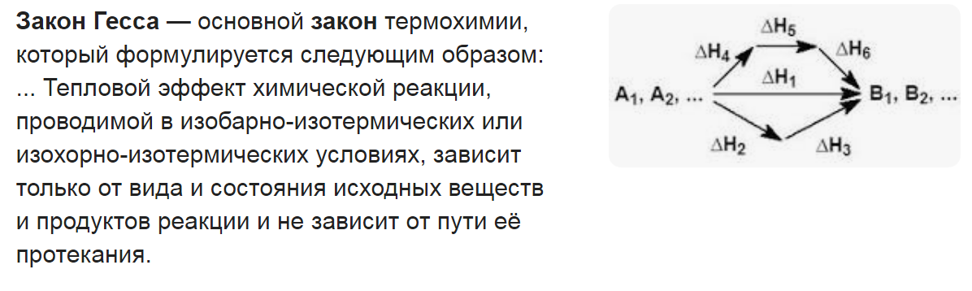

Slide 19
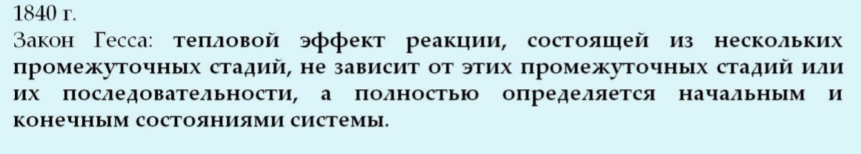
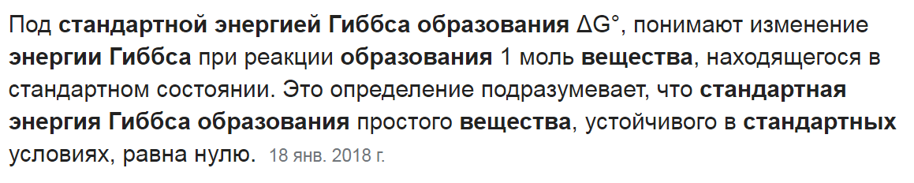

Slide 20
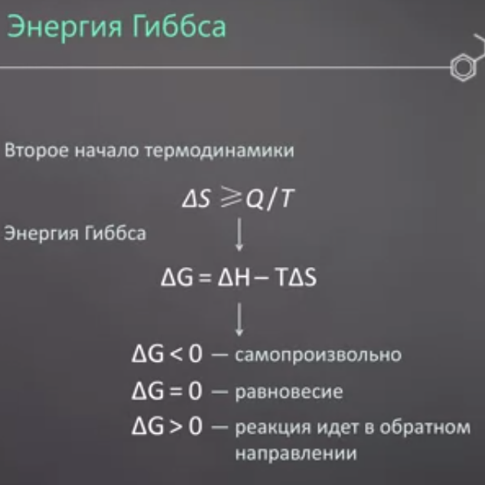

Slide 21
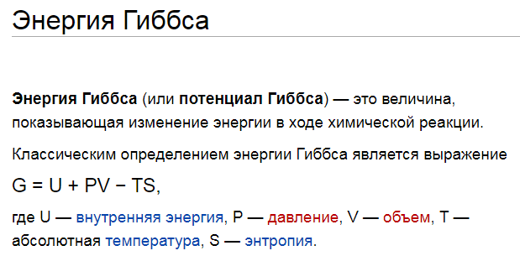

Slide 22
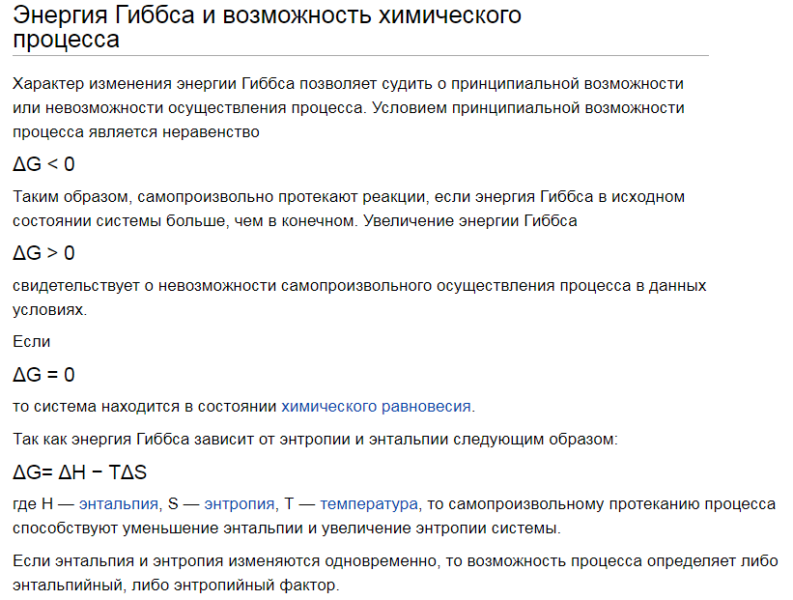

Slide 23
